Slide 1

Chủ đề: THIÊN NHIÊN TƯƠI ĐẸP
Bài 3: ĐỘNG VẬT HOANG DÃ Ở CHÂU PHI
Tiết 2

Slide 2

Trưng bày sản phẩm và chia sẻ
- Em thích sản phẩm nào? Vì sao?
- Em ấn tượng nhất với hình ảnh nào trong sản phẩm?
- Cảnh vật xa, gần trong sản phẩm được thực hiện như thế nào?
- Cách sắp xếp hình khối, màu sắc và không gian trong sản phẩm như thế nào?
- Những hình khối nào thể hiện rõ đặc điểm riêng của con vật?
- Em có ý tưởng điều chỉnh như thế nào để sản phẩm hoàn thiện hơn?

Slide 3
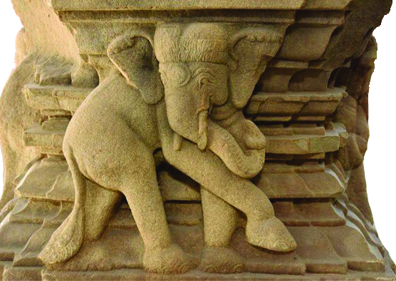
Em quan sát hình Bệ voi Triền Tranh ở trang 25 trong SGK Mĩ thuật 5.
Em hãy thảo luận và chia sẻ về vẻ đẹp tạo hình của chú voi trên phù điêu.

